Slide 1
GO3-XAI01-04 / M5 · E
六种视觉归因方法：
质量、稳定性与取舍
汇总正式 DCU 评测证据，补齐真实同图案例与固定演示
IG
Grad-CAM
Occlusion
RISE
KernelSHAP
LIME-8000
M5 展示工作稿 · 18 张正式 PNG 预览已核验 · 候选待 B 复核
2026-10-26 | 统计基线：feat/kernelshap-analysis @ 2989537
Notes:
本稿复用 D 在 2026-10-15 的正式 36 单元六方法统计。地图示例来自 dcu_cases_voc_resnet50_215_3803_7612.zip，SHA-256 a46fa18f447e104fc707451de4a03e8b2c2eb56679c15a675f6cc5aaacde9eb3；共 18 张归档 PNG 预览及 provenance sidecar，逐项来源哈希见 demo/cases.json。展示候选为 215、3803、7612，B 尚未最终确认选图。

Slide 2
STUDY DESIGN
同一评测契约覆盖 36 个模型 × 数据 × 方法单元
每个数据集 / 模型组合使用 460 张 eval 图；汇总主分析只看各模型命中样本。
方法
CNN
数据集
每单元
6 种
3 个
2 个
460 张
固定图像与真值 target
六种归因图
三类证据
→
→
eval split · 同图配对
同一模型权重 · 各自配置
raw MoRF · 噪声稳定性 · 记录时间
口径边界
ImageNet 与 VOC 不横向比 raw AUC；VOC 的命中是冻结单目标的 sigmoid argmax，不是多标签 exact match 或 mAP。跨模型比较使用共同命中组。
GO3-XAI01-04 · E / M5 · 工作草稿
02
Notes:
36 单元 = 2 数据集 × 3 CNN × 6 方法；每单元 460 张 eval。主分析 model_correct 样本量为 ImageNet 408/371/363、VOC 387/388/400（ResNet50/DenseNet121/VGG16）。跨模型按 common_correct 332/353 张。来源：docs/DCU_STATISTICAL_ANALYSIS_20261015.md。

Slide 3
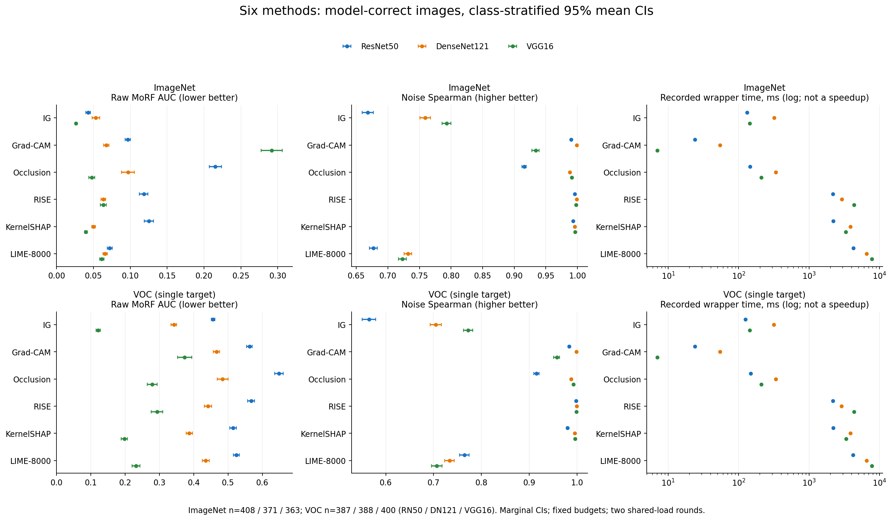
RQ1 + RQ2
忠实性与稳定性并不总由同一种方法领先
均值误差线为类别分层 bootstrap 95% 边际 CI；耗时是归因 wrapper 记录值。
读图：IG 在 6 组中的 5 组 AUC 均值最低；RISE 在 6 组中平均噪声稳定性最高。
GO3-XAI01-04 · E / M5 · 工作草稿
03
Notes:
图源 analysis/dcu_20261015/six_method_means.png。主分析是各模型 model_correct 子集；图中 95% 区间是条件于类别和命中组的边际均值区间，不是标准差。AUC 在五组由 IG 均值最低；ImageNet/DenseNet121 例外，KernelSHAP 0.05013、IG 0.05325，均值差 CI 跨零。RISE 稳定性六组均值最高。wrapper time 来自共享负载两轮，不能作为受控跨 GPU 加速排名。来源：docs/DCU_STATISTICAL_ANALYSIS_20261015.md。

Slide 4
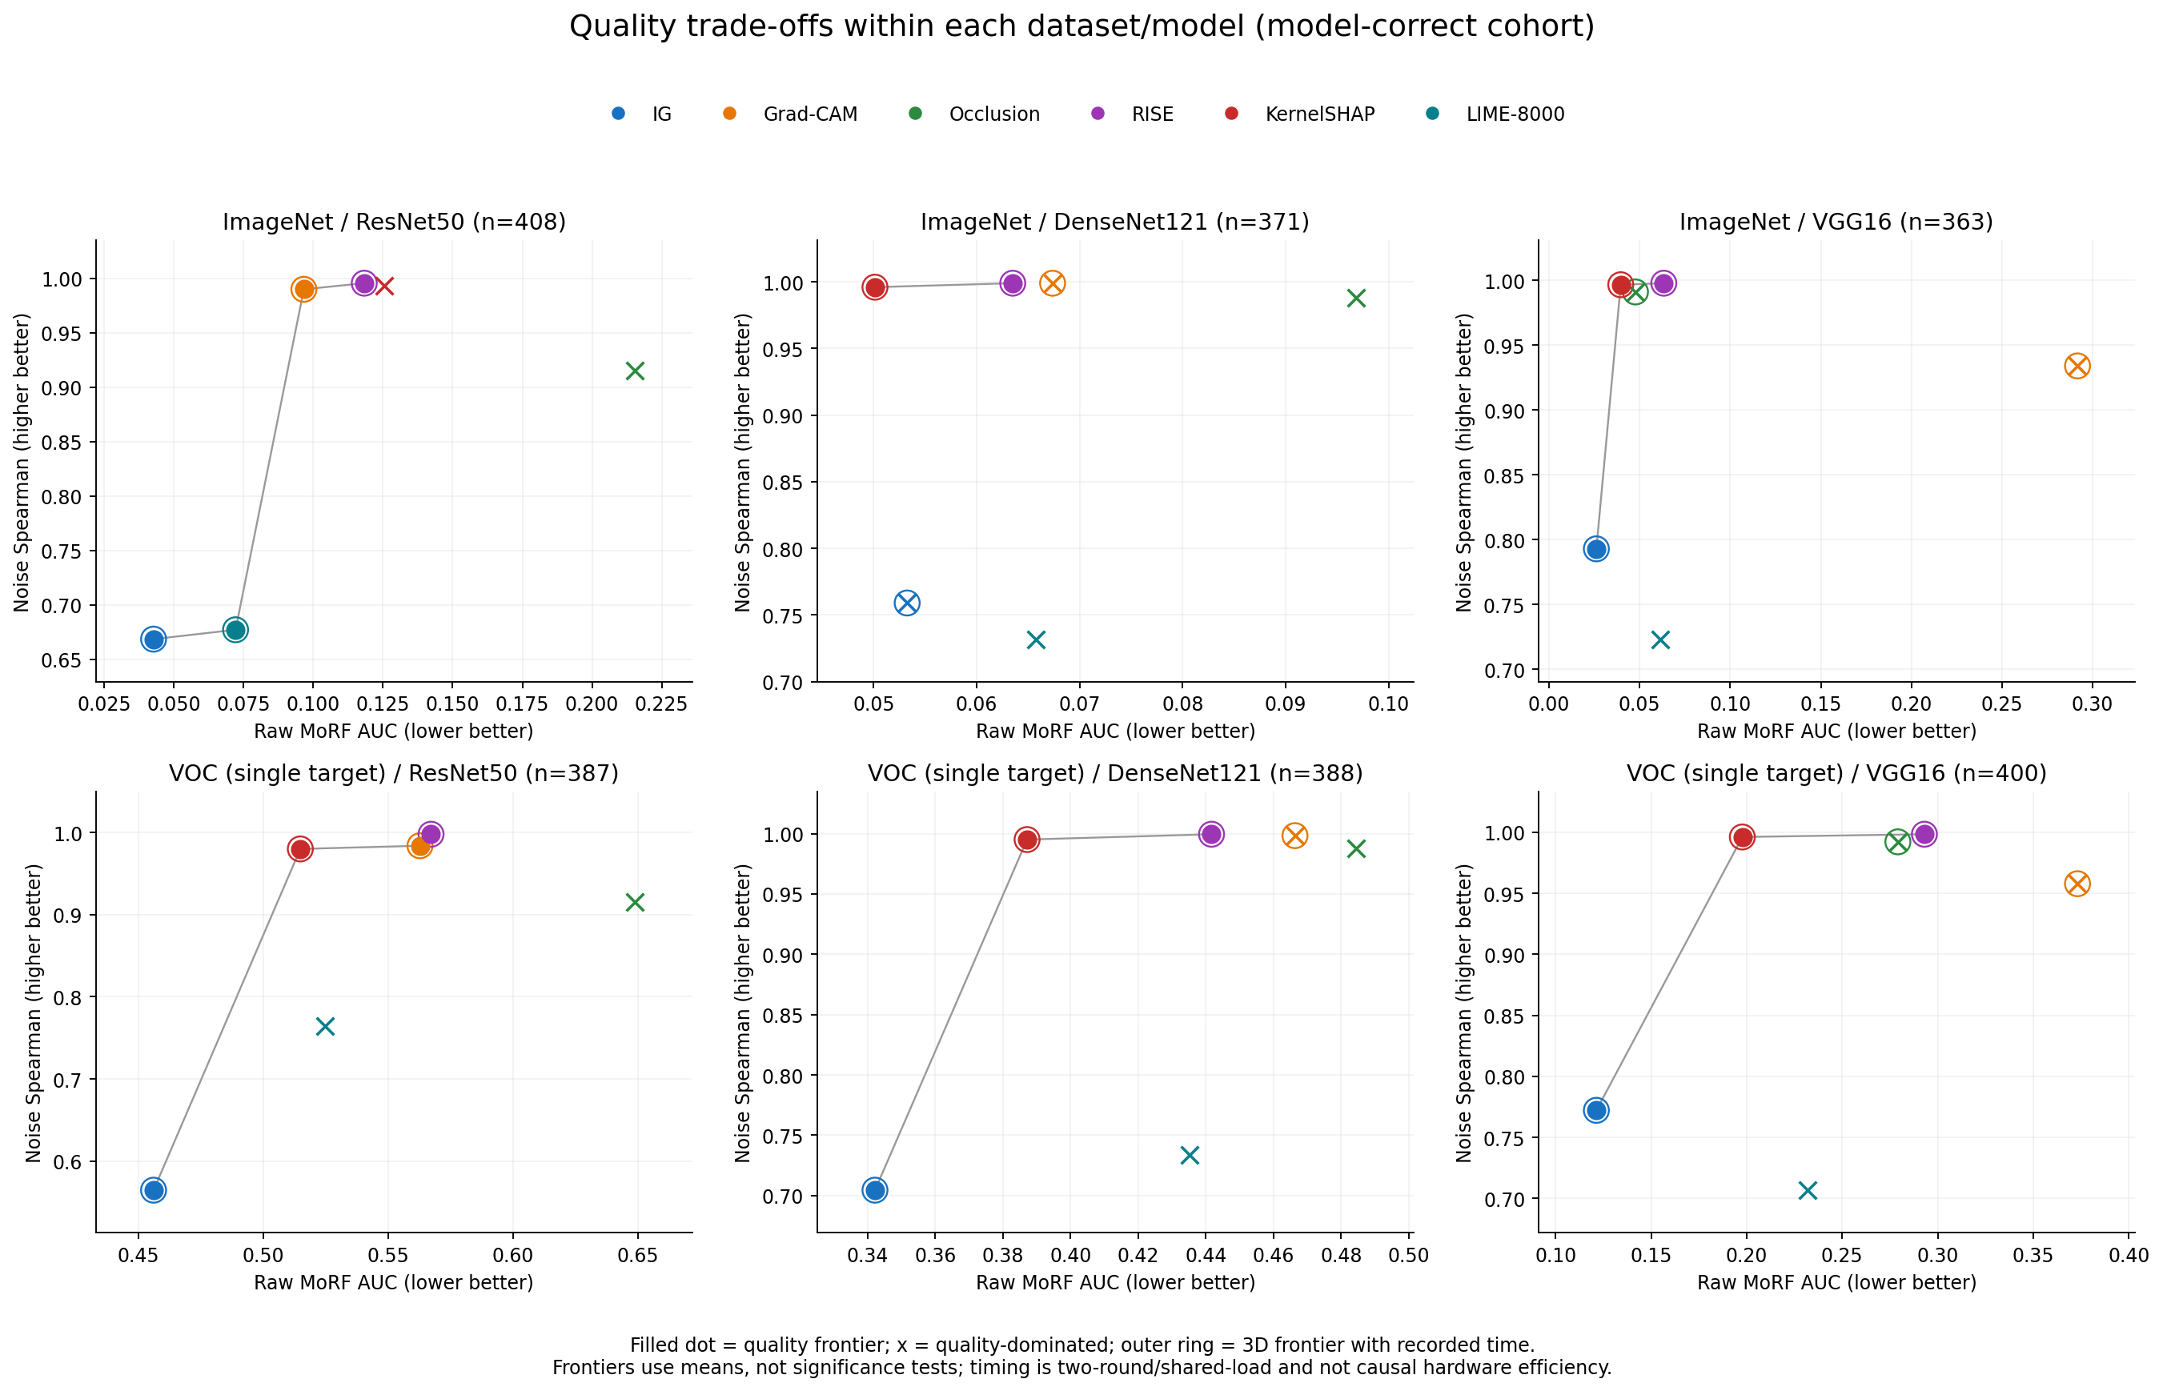
METHOD CHOICE
质量前沿随数据集和模型改变
横轴 raw MoRF AUC 越低越好；纵轴噪声 Spearman 越高越稳定。
没有全局冠军
各单元质量前沿包含 2–4 种方法。要按模型、数据和目标选择。
计时只作背景
图中 3D 前沿使用本批次 wrapper ms；共享负载和不同实现路径限制了速度结论。
GO3-XAI01-04 · E / M5 · 工作草稿
04
Notes:
图源 analysis/dcu_20261015/quality_pareto.png。填充点代表双目标质量前沿，叉号质量支配；外环是加入本批次记录耗时后的三目标前沿。前沿按均值计算，不是显著性检验。来源：docs/D_TO_E_HANDOFF_20261016.md；docs/DCU_STATISTICAL_ANALYSIS_20261015.md。

Slide 5
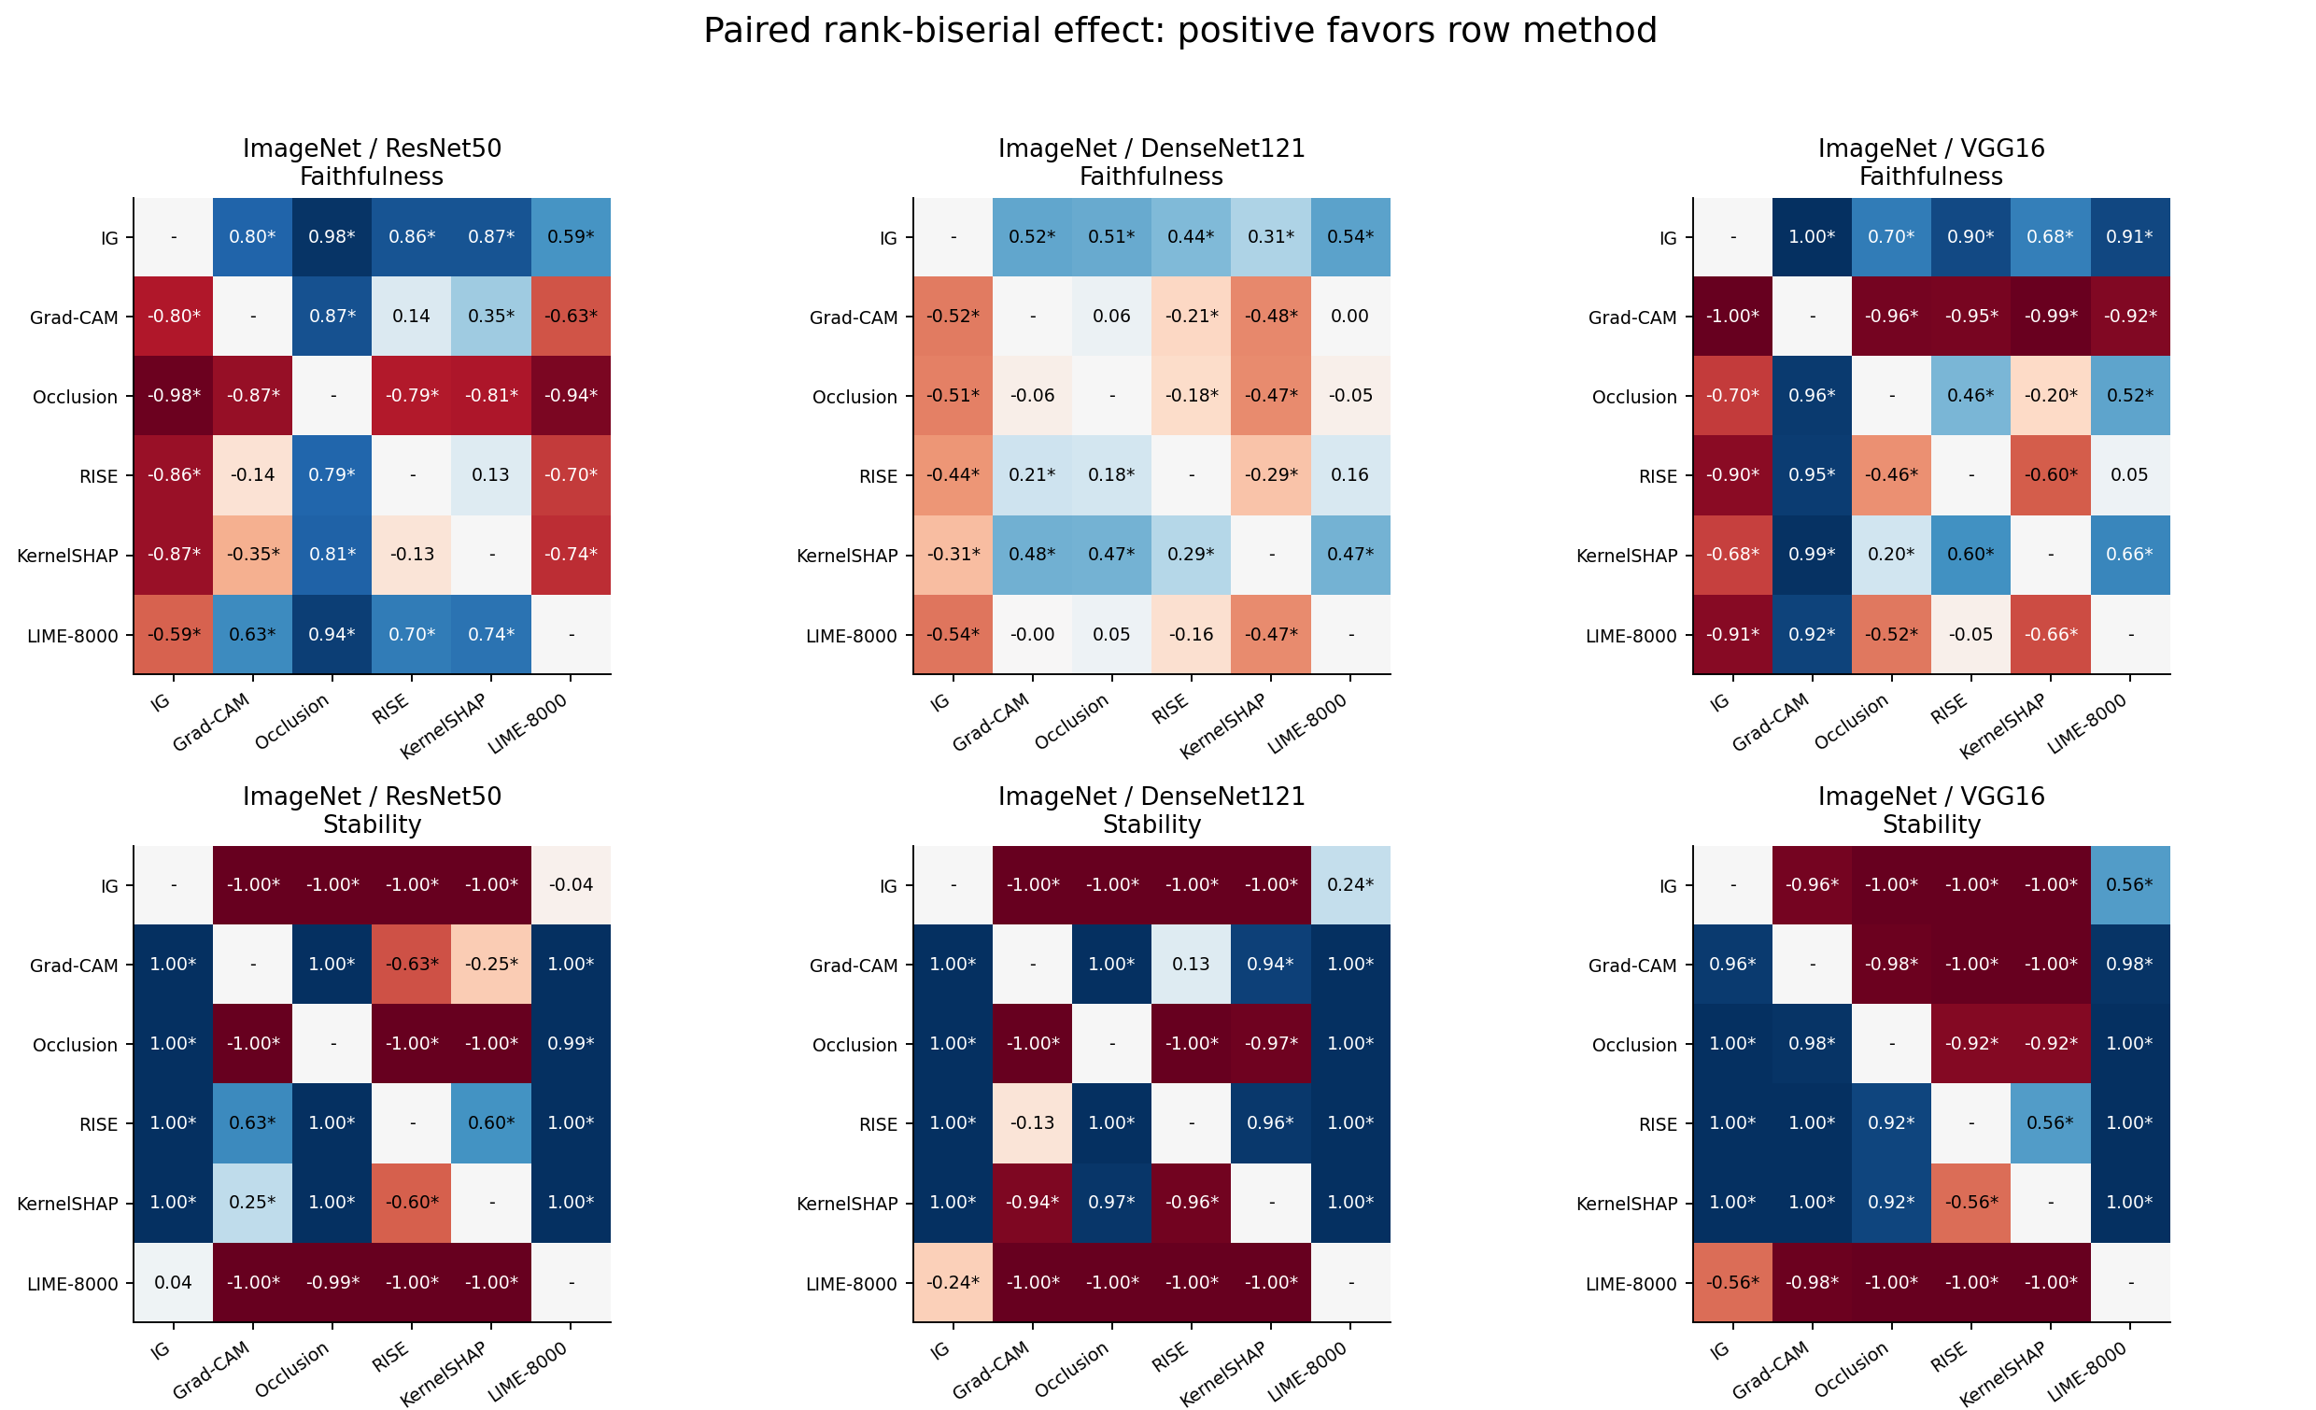
RQ1 · PAIRED EFFECTS
ImageNet：配对秩效应支持取舍，不等于均值差
热图数字是配对 rank-biserial effect；正值偏向行方法。星号为 Holm 校正秩检验，不是均值检验。
怎么读
蓝色正值：行方法占优
红色负值：列方法占优
数值是秩效应，不是均值差
本页要点
IG 的 AUC 均值在 ResNet50 / VGG16 更低；DenseNet121 的均值差 CI 跨零。
GO3-XAI01-04 · E / M5 · 工作草稿
05
Notes:
图源为 analysis/dcu_20261015/paired_quality_effects.png 的 VOC 面板裁切。正值偏向行方法；星号对应 180 项质量比较族中的 Holm 校正，统计的是配对秩，不可解释为均值显著差。IG 的 AUC 均值在 ResNet50 / VGG16 更低；DenseNet121 的均值差 CI 跨零。 完整方法和口径见 docs/DCU_STATISTICAL_ANALYSIS_20261015.md。

Slide 6
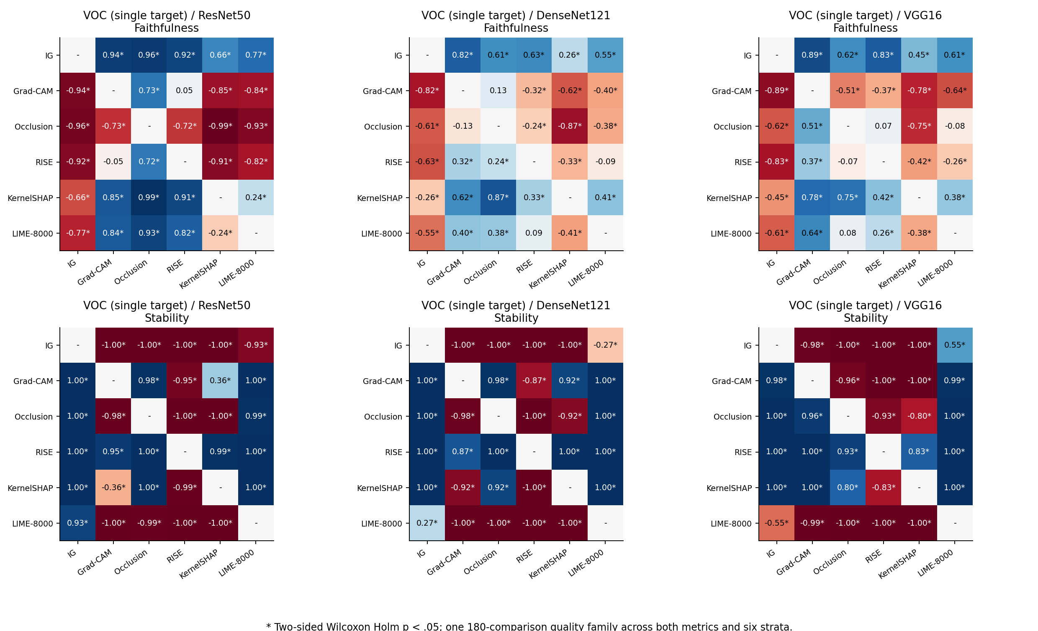
RQ1 · PAIRED EFFECTS
VOC：单目标协议下，质量结论仍依赖模型
VOC 结论仅适用于该冻结 target 协议；不外推为 VOC 多标签 mAP。
怎么读
蓝色正值：行方法占优
红色负值：列方法占优
数值是秩效应，不是均值差
本页要点
IG 在三种模型的 AUC 均值均最低，但质量与稳定性仍要分开报告。
GO3-XAI01-04 · E / M5 · 工作草稿
06
Notes:
图源为 analysis/dcu_20261015/paired_quality_effects.png 的 VOC 面板裁切。正值偏向行方法；星号对应 180 项质量比较族中的 Holm 校正，统计的是配对秩，不可解释为均值显著差。IG 在三种模型的 AUC 均值均最低，但质量与稳定性仍要分开报告。 完整方法和口径见 docs/DCU_STATISTICAL_ANALYSIS_20261015.md。

Slide 7
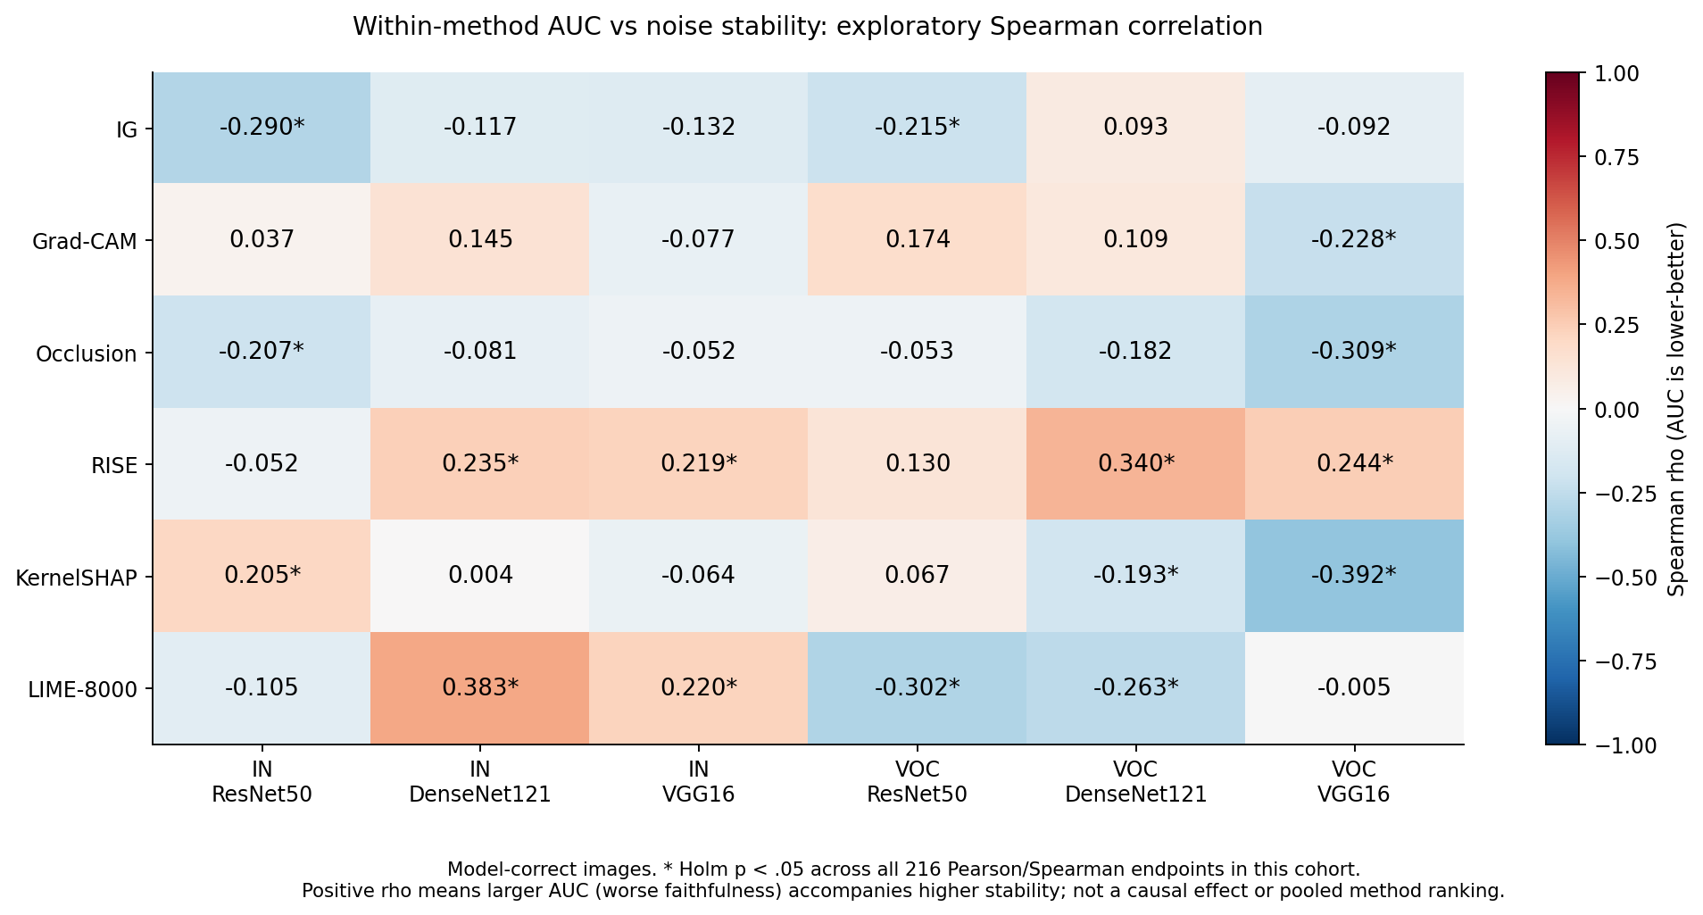
RQ3 · EXPLORATORY
稳定性与忠实性之间没有简单单调关系
Spearman 相关在每个方法 / 模型 / 数据集内计算；它不是因果分析。
显著相关不等于方法排名
相关方向在方法间不一致。AUC 越大代表忠实性越差；正相关表示较差 AUC 伴随更高稳定性。
统计边界
216 个 Pearson / Spearman 端点一起做 Holm 校正。该页用于描述关系，不支持机制或因果解释。
GO3-XAI01-04 · E / M5 · 工作草稿
07
Notes:
图源 analysis/dcu_20261015/faithfulness_stability_correlation.png。每个方法/模型/数据集内做相关分析，Pearson 和 Spearman 共 216 端点同族 Holm；此处展示 Spearman。正 rho 表示更大（更差）AUC 伴随更高稳定性。来源：docs/DCU_STATISTICAL_ANALYSIS_20261015.md。

Slide 8
E · LIME
LIME：局部线性近似，正式比较预算为 8,000 个扰动样本
实现固定 Quickshift 分割、Bernoulli superpixel masks、核加权 Ridge，再把系数投影回像素。
样本与批量
分割
8,000 / 32
Quickshift · seed 42
扰动核
回归
exponential · width 0.25
Ridge α=1 · all superpixels
VOC / ResNet50 · model-correct n = 387
LIME-8000 raw AUC
0.52481
噪声 Spearman
0.76451
wrapper time
4,218.50 ms
该固定预算不是收敛证明；同单元 IG 的平均 AUC 更低，RISE 的平均稳定性更高。计时不能视作跨 GPU 效率排名。
GO3-XAI01-04 · E / M5 · 工作草稿
08
Notes:
正式 LIME 设置取 handoff 内 VOC/ResNet50 shard 配置：8,000 masks，batch32，sampling seed 42，Quickshift seed42，kernel_size4、max_dist200、ratio0.2、sigma0、convert2lab，exponential kernel width0.25，cosine distance，sample-weighted Ridge alpha1，cholesky，no feature selection；目标来自 metadata ground truth；输出 map CPU float32。稳定性按 RGB [0,1] Gaussian sigma0.005，5 repeats。统计结果是 model_correct n=387：raw AUC .52481，Spearman .76451，wrapper time 4218.50 ms。固定预算不等于收敛。来源：交接 ZIP configs/lime/lime-resnet50-voc__*/unit.yaml 与 protocol.yaml；docs/DCU_STATISTICAL_ANALYSIS_20261015.md；本页时间为共享 DCU 本批次记录，不做硬件效率解释。

Slide 9
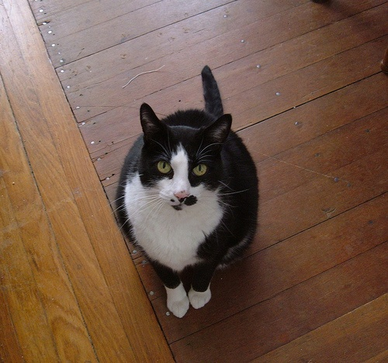
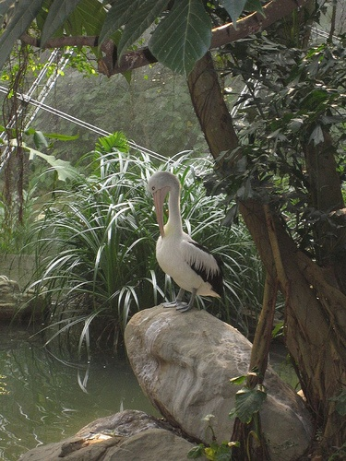
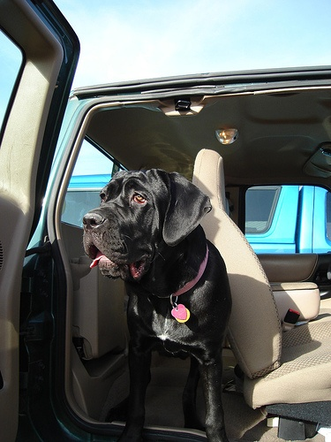
CASE GALLERY · MAPS VERIFIED
三张 eval 候选已绑定真值、逐图指标与六方法正式图
地图文件与来源哈希已核验；三个 image_id 仍是候选，待 B 最终复核。
image_id 215 · cat
image_id 3803 · bird
image_id 7612 · dog
典型中心样本
confidence 0.9662
质量-稳定性名次分歧最大
confidence 0.8687
正确组低置信样本
confidence 0.5393
最低 AUC：IG 0.450
最高稳定性：RISE 1.000
最低 AUC：IG 0.611
最高稳定性：RISE 1.000
最低 AUC：LIME 0.202
最高稳定性：RISE 0.999
六方法正式图已核验
候选仍待 B 复核
六方法正式图已核验
候选仍待 B 复核
六方法正式图已核验
候选仍待 B 复核
GO3-XAI01-04 · E / M5 · 工作草稿
09
Notes:
三例都在冻结 predictions.csv 的 VOC / ResNet50 / eval / model_correct cohort。ID 215 是六方法指标名次的中心画像；3803 是 raw MoRF AUC 与稳定性名次分歧较大；7612 是正确组最低置信度。输入原图来自 data_share_v1(1).zip。地图包 dcu_cases_voc_resnet50_215_3803_7612.zip，SHA-256 a46fa18f447e104fc707451de4a03e8b2c2eb56679c15a675f6cc5aaacde9eb3；18 张 224x224 灰度 PNG、NPY、sidecar 与配置/协议哈希均已核验。PNG 是预览，定量值来自 float32 NPY。B 尚未复核候选。逐图指标和配置见 deliverables/e_m5/case_candidates.csv、demo/cases.json。

Slide 10
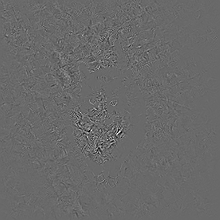


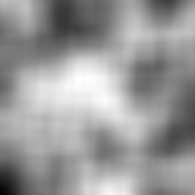

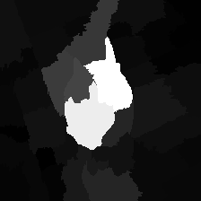
SAME INPUT · OFFICIAL MAP PREVIEWS
同一张 eval 图像的六方法归因预览
VOC / ResNet50 · image_id 215 · 真值 cat (7) · confidence 0.9662 · 代表性候选，待 B 复核
IG
Grad-CAM
Occlusion
raw MoRF AUC 0.450
noise Spearman 0.600
记录耗时 126.8 ms
raw MoRF AUC 0.610
noise Spearman 0.998
记录耗时 24.4 ms
raw MoRF AUC 0.861
noise Spearman 0.846
记录耗时 148.4 ms
PNG SHA 20afbb394c1e…
NPY SHA 91c129b468a1…
PNG SHA a74467edc833…
NPY SHA 56f9fb5bb5d0…
PNG SHA 299768c94752…
NPY SHA 83eeca554762…
RISE
KernelSHAP
LIME-8000
raw MoRF AUC 0.618
noise Spearman 1.000
记录耗时 2179.3 ms
raw MoRF AUC 0.559
noise Spearman 0.992
记录耗时 2166.2 ms
raw MoRF AUC 0.563
noise Spearman 0.725
记录耗时 4212.6 ms
PNG SHA b874a64e1a84…
NPY SHA 83a2d6e6f0b2…
PNG SHA 3161f305ad4f…
NPY SHA 52cebc5ce45f…
PNG SHA 4102085d8ed8…
NPY SHA cf21ef209907…
PNG 为归档提供的灰度预览；不按灰度强度跨方法排序。定量结果来自 float32 NPY；完整 SHA、sidecar 与配置索引见固定 Demo。
GO3-XAI01-04 · E / M5 · 工作草稿
10
Notes:
本页是候选 image_id 215（VOC eval，真值 cat/7，ResNet50）的六方法正式 PNG 预览。统计指标沿用冻结逐图结果，不在本页重算；归档展示 PNG 为 224x224 grayscale，定量地图为 float32 NPY。来源包 dcu_cases_voc_resnet50_215_3803_7612.zip SHA-256 a46fa18f447e104fc707451de4a03e8b2c2eb56679c15a675f6cc5aaacde9eb3；每张 PNG、NPY、provenance sidecar、configuration、protocol、stability configuration 与 source archive hash 在 demo/cases.json。候选尚待 B 最终复核。

Slide 11
CLOSE
答辩结论：按目标选方法，展示图必须带来源
正式地图已接入；收尾聚焦案例复核与独立交付演示。
01
IG 的平均 raw MoRF AUC 在六组中的五组最低；ImageNet / DenseNet121 是例外，均值差 CI 跨零。
02
RISE 的平均噪声稳定性在六组均最高；稳定不等于忠实性最佳。
03
质量前沿随数据与模型改变；没有跨指标、跨单元的统一冠军。
最终交付还剩两项
B 确认最终案例后，按统一 schema 固定 Demo 与展示样例；随后完成独立环境复现并归档结果。轻量 Demo 收录经核验的 PNG 预览与来源哈希，不含完整 NPY、数据集或权重。
GO3-XAI01-04 · E / M5 · 工作草稿
11
Notes:
结论来源：docs/DCU_STATISTICAL_ANALYSIS_20261015.md 与 docs/D_TO_E_HANDOFF_20261016.md。限制：记录耗时来自共享负载两轮；VOC 是单目标 sigmoid argmax；LIME 8000 是固定预算而非收敛证明；Grad-CAM 退化 trace 按冻结方案保留计 0；没有完成三因素交互 ANOVA。E 已核验并接入 18 张案例预览和哈希；B 尚需最终复核 3 个候选，C 尚需独立交付环境检查。

